Slide 1






SISTEM STOCK MANAGEMENT
1. Apliana Sriyanti Bili (2213020242)
2. Virginia Abuk Klau
(2213020019)
3. Danika Ambadar Alfari (2213020256)

Slide 2



Latar Belakang
Dalam perdagangan online, desktop website menjadi solusi awal, tetapi keterbatasannya pada perangkat komputer dan kurangnya mobilitas mengarah pada perancangan aplikasi forum jual beli. Aplikasi ini bertujuan mengatasi kesulitan penjual dan pembeli online dengan menyediakan platform untuk berinteraksi, meningkatkan kemudahan dan akurasi informasi.

Slide 3

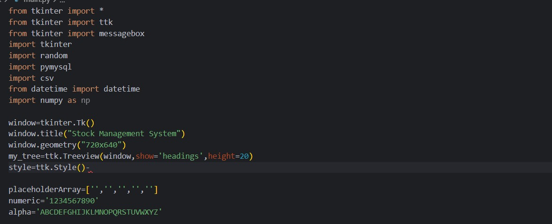
Import Library dan Module:
Program dimulai dengan mengimpor beberapa library dan module yang diperlukan.

Slide 4


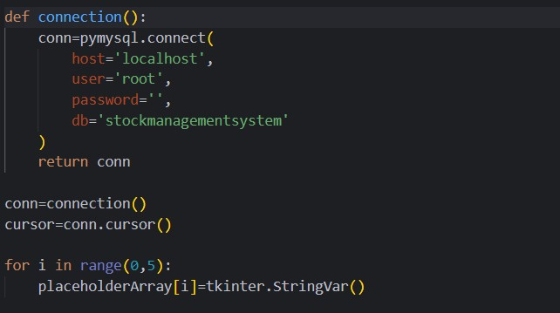
Koneksi ke Database
Fungsi connection digunakan untuk membuat koneksi ke database MySQL.

Slide 5
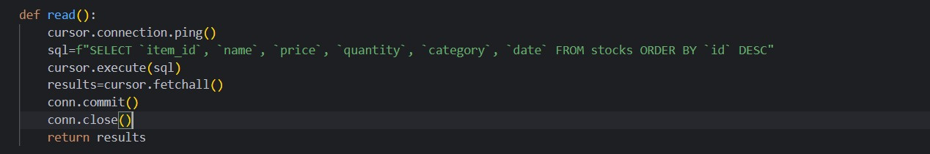

Fungsi Read dan Refresh Table
Fungsi read digunakan untuk membaca data dari database, dan refreshTable untuk menghapus dan mengisi kembali tabel dengan data terbaru.

Slide 6
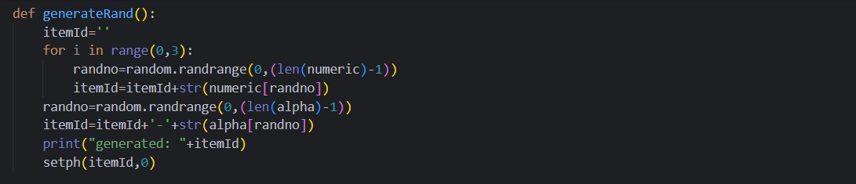
Fungsi Setph dan GenerateRand
Fungsi setph digunakan untuk mengatur nilai placeholderArray berdasarkan input, dan generateRand untuk menghasilkan ID item secara acak.

Slide 7
Fungsi Save, Update, Delete, Select, Find, Clear, dan Export Excel
Berbagai fungsi ini digunakan untuk melakukan operasi pada data, seperti menyimpan, memperbarui, menghapus, memilih, mencari, membersihkan form, dan mengekspor data ke file Excel.

Slide 8
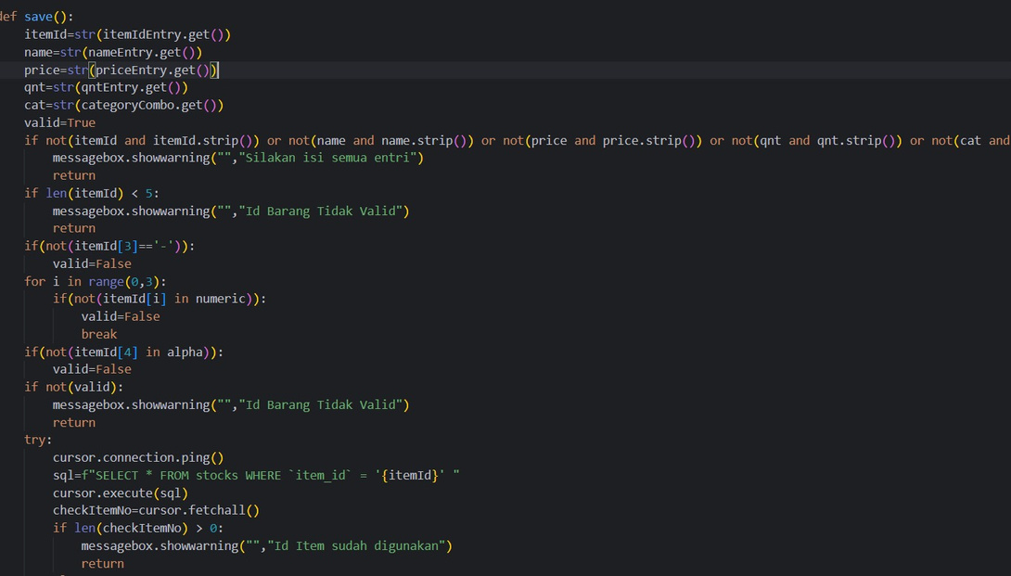
Fungsi Save, Update, Delete, Select, Find, Clear, dan Export Excel

Slide 9
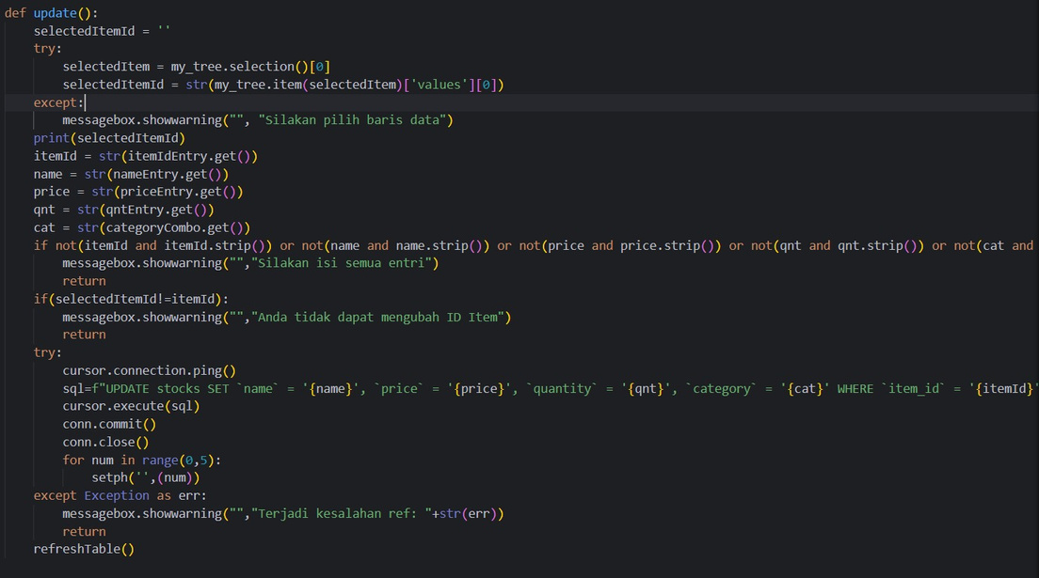
Fungsi Save, Update, Delete, Select, Find, Clear, dan Export Excel

Slide 10
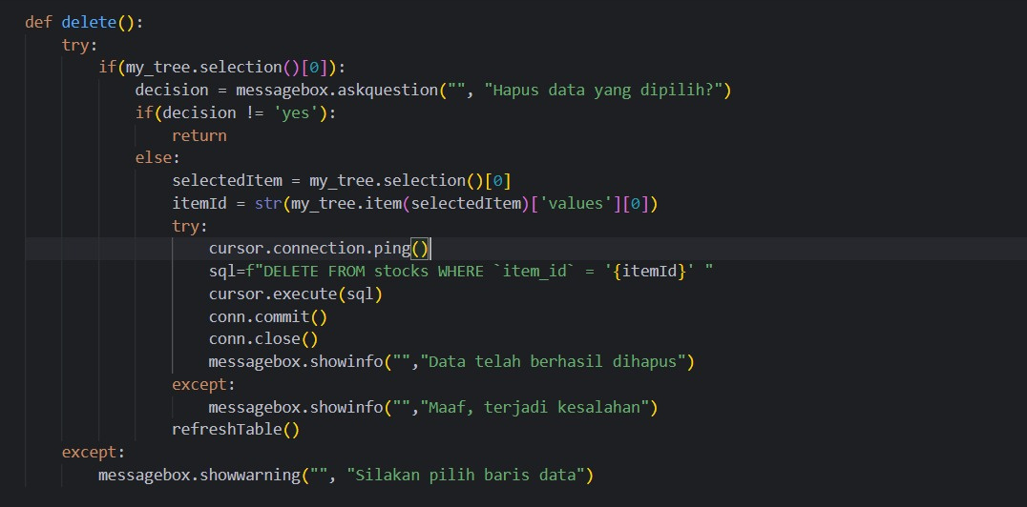
Fungsi Save, Update, Delete, Select, Find, Clear, dan Export Excel

Slide 11
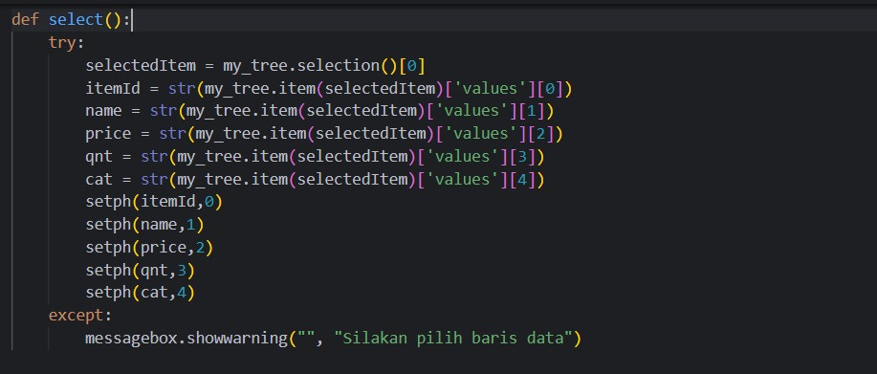
Fungsi Save, Update, Delete, Select, Find, Clear, dan Export Excel

Slide 12
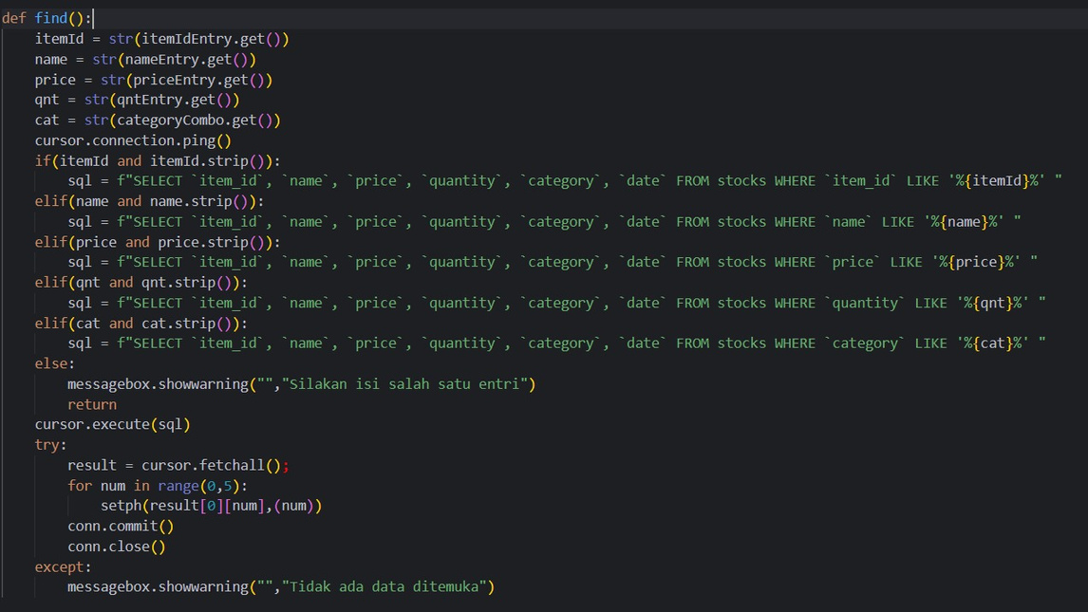
Fungsi Save, Update, Delete, Select, Find, Clear, dan Export Excel

Slide 13
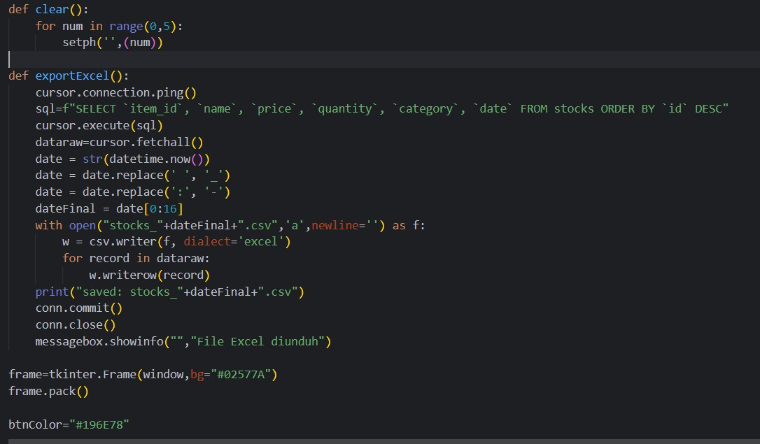
Fungsi Save, Update, Delete, Select, Find, Clear, dan Export Excel

Slide 14
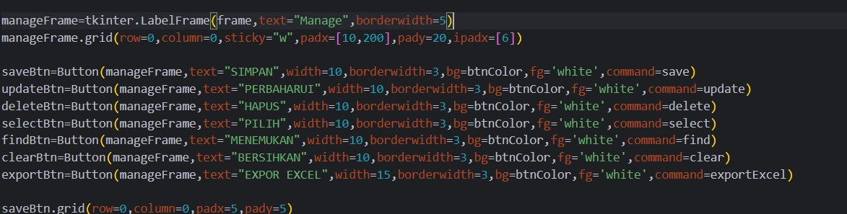
Frame dan Button untuk Manage
Dibuat frame untuk mengelompokkan tombol-tombol yang terkait dengan manajemen data seperti menyimpan, memperbarui, menghapus, dan sebagainya.

Slide 15
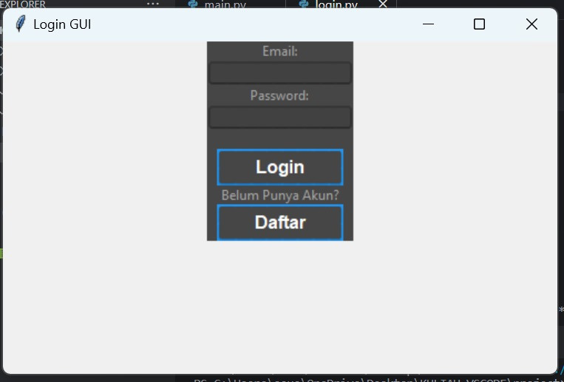
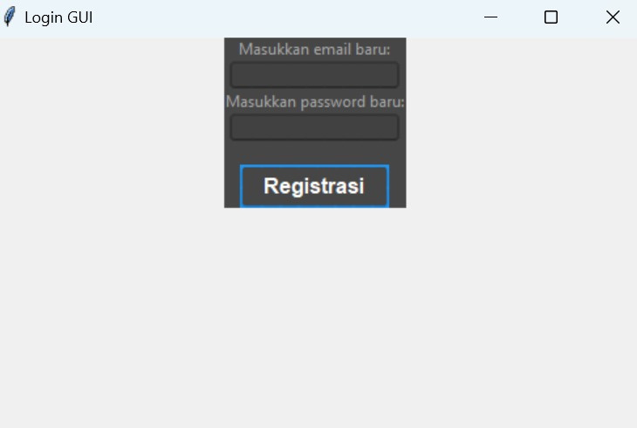
Tampilan Login GUI
Dibuat sebuah window menggunakan tkinter dengan judul "Stock Management System" dan ukuran 720x640 piksel. Treeview (my_tree) juga dibuat untuk menampilkan data dalam bentuk tabel.

Slide 16

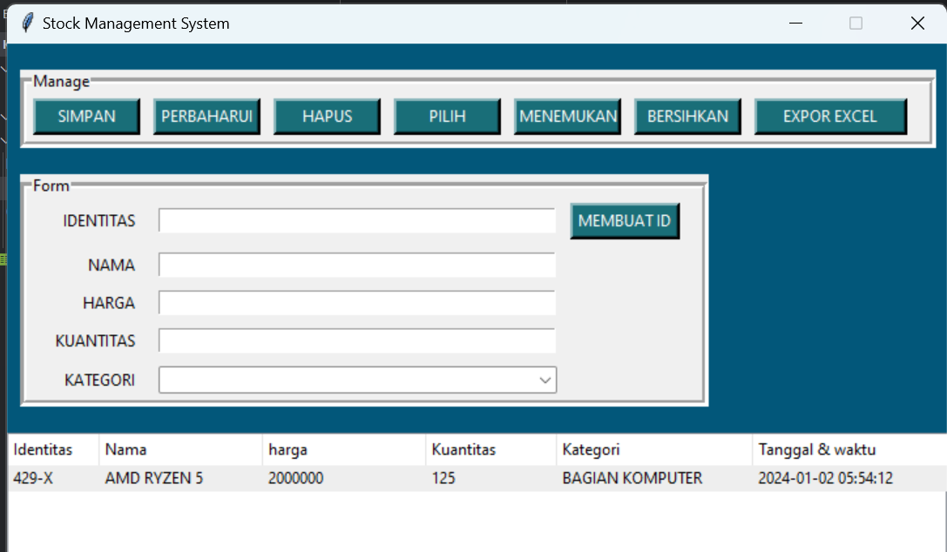


TAMPILAN GUI

Slide 17
TERIMAKASIH

